Slide 1
Отчет по результатам проведенного социологического исследования
«Оценка качества работы муниципальных учреждений, подведомственных управлению культуры администрации Копейского городского округа»
Заказчик:
Исполнитель: Научно-технический центр «Перспектива»
Управление культуры администрации Копейского городского округа
2016
© 2016 Научно-технический центр ПЕРСПЕКТИВА

Slide 2
Методика исследования
Методы сбора информации:
Анализ официальных сайтов учреждений культуры;
Изучение официального сайта для размещения информации о государственных и муниципальных учреждениях в сети Интернет (www.bus.gov.ru)
Анкетный опрос зрителей учреждений культуры.
© 2016 Научно-технический центр ПЕРСПЕКТИВА

Slide 3
Методика исследования
Перечень учреждений культуры, подлежащих независимой оценке:
МУ «ДК им. П.П. Бажова»
МУ «ДК им. С.М. Кирова»
МУ «ДК им. Петрякова»
© 2016 Научно-технический центр ПЕРСПЕКТИВА

Slide 4
Методика исследования
Этапы рейтингования учреждений культуры:
1. Оценка учреждений культуры на основе анкетного опроса;
2. Оценка учреждений культуры на основе анализа официальных сайтов;
3. Оценка учреждений культуры на основе анализа сайта www.bus.gov.ru;
4. Составление итогового рейтинга учреждений культуры.
© 2016 Научно-технический центр ПЕРСПЕКТИВА

Slide 5
Методика исследования
–
Формула расчет независимой оценки качества оказания услуг учреждениями культуры
,где
$N_{i}^{откр}$ - уровень открытости и доступности информации для i-ой организации культуры$;$
$N_{i}^{удвл}$- уровень удовлетворенности качеством оказания услуг i-ой организацией культуры.
$$N_{i}=N_{i}^{откр}+N_{i}^{удвл}$$
© 2016 Научно-технический центр ПЕРСПЕКТИВА

Slide 6
Общий итоговый рейтинг
© 2016 Научно-технический центр ПЕРСПЕКТИВА

Slide 7
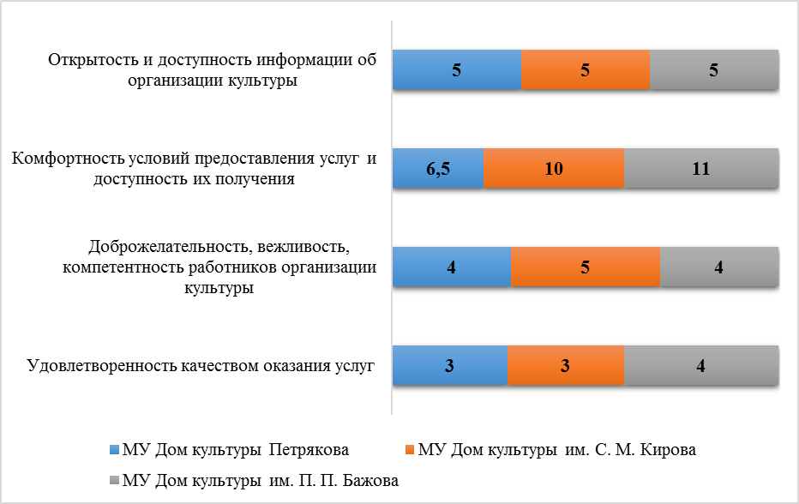
–
Результаты анализа официальных сайтов учреждений культуры
© 2016 Научно-технический центр ПЕРСПЕКТИВА

Slide 8
Анализ сайта www.bus.gov
–
© 2016 Научно-технический центр ПЕРСПЕКТИВА

Slide 9
Анализ опроса посетителей КДУ
–
© 2016 Научно-технический центр ПЕРСПЕКТИВА

Slide 10
Итоговый рейтинг учреждений культуры
–
Место в ранге | Наименование учреждения | Общая итоговая оценка
1 | МУ «ДК им. С. М. Кирова» | 82,98
2 | МУ «ДК им. П. П. Бажова» | 82,62
3 | МУ «ДК им. Петрякова» | 82,61
© 2016 Научно-технический центр ПЕРСПЕКТИВА

Slide 11
Общий рейтинг учреждений культуры в разрезе оценки показателей
–
Место в ранге | Наименование учреждения | Общая итоговая оценка
1 | МУ «ДК им. С. М. Кирова» | Высокий показатель (80-100%)
2 | МУ «ДК им. Петрякова» | Высокий показатель (80-100%)
3 | МУ «ДК им. П. П. Бажова» | Высокий показатель (80-100%)
© 2016 Научно-технический центр ПЕРСПЕКТИВА

Slide 12
Спасибо за внимание!
© 2016 Научно-технический центр ПЕРСПЕКТИВА

